Slide 1
Bài 3:
THỰC HIỆN TÍNH TOÁN TRÊN TRANG TÍNH

Slide 2
Bài 3:
THỰC HIỆN TÍNH TOÁN TRÊN TRANG TÍNH
1. Sử dụng công thức để tính toán.
2. Nhập công thức.
3. Sử dụng địa chỉ trong công thức.

Slide 3
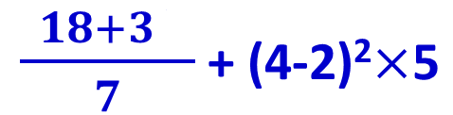
1. Sử dụng công thức để tính toán.
Ví dụ:
2³ + 5 x 2 - 6

Slide 4
1. Sử dụng công thức để tính toán.
PHÉP TOÁN | TOÁN HỌC | CHƯƠNG TRÌNH BẢNG TÍNH
Những phép toán nào để thực hiện tính toán?
Kí hiệu phép toán tương tứng trong toán học?
Kí hiệu phép toán tương tứng trong chương trình bảng tính?
Notes:
? Em hãy cho biết trong toán học chúng ta đã học những phép toán nào để thực hiện tính toán?

Slide 5
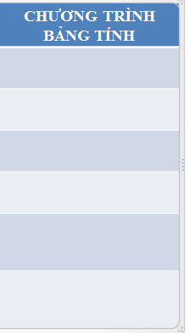
1. Sử dụng công thức để tính toán.

PHÉP TOÁN | TOÁN HỌC | CHƯƠNG TRÌNH BẢNG TÍNH
Cộng | + | +
Trừ | _ | _
Nhân | X | *
Chia | : | /
Lũy thừa | a^{x} | a^x
Phần trăm | % | %

Slide 6
1. Sử dụng công thức để tính toán.

Thứ tự ưu tiên thực hiện các phép toán:
1. Các phép toán trong dấu ngoặc đơn ( ) trước.
2. Các phép nâng lên lũy thừa.
3. Nhân chia trước, cộng trừ sau.
4. Các phép toán có cùng mức độ thì ta thực hiện từ trái sang phải.
* Chú ý: Với chương trình bảng tính chỉ được sử dụng dấu ngoặc tròn ( ) trong các công thức
Notes:
CÁC PHÉP TOÁN ĐƯỢC THỰC HIỆN TRÌNH TỰ NHƯ THẾ NÀO?

Slide 7
1. Sử dụng công thức để tính toán.
Ví dụ: Chuyển các phép toán:
Phép toán trong toán học | Phép toán trong Excel
2³ + 5 x 2 - 6
2^3 + 5 * 2 - 6
(18+3)/7+(4-2)^2*5

Slide 8
2. Nhập công thức.

Bước 1: Chọn ô cần nhập công thức
Bước 2: Gõ dấu =
Bước 3: Nhập công thức
Bước 4: Nhấn Enter để kết thúc.
Chú ý: Dấu “=” là dấu đầu tiên cần gõ khi nhập công thức vào một ô tính

Slide 9
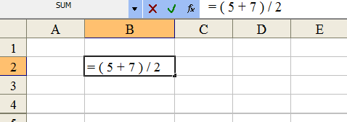
2. Nhập công thức.
Ví dụ: Cần nhập công thức (5 + 7) / 2 tại ô B2
4. Nhấn nút hoặc nhấn phím Enter
2. Gõ dấu =
1. Chọn ô B2
3. Nhập công thức (5+7)/2

Slide 10
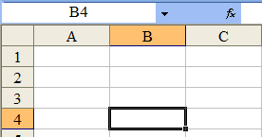
3. Sử dụng địa chỉ trong công thức
Địa chỉ của một ô là cặp tên cột và hàng mà ô đó nằm trên.
Tên cột
Tên Hàng
Địa chỉ ô B4

Slide 11
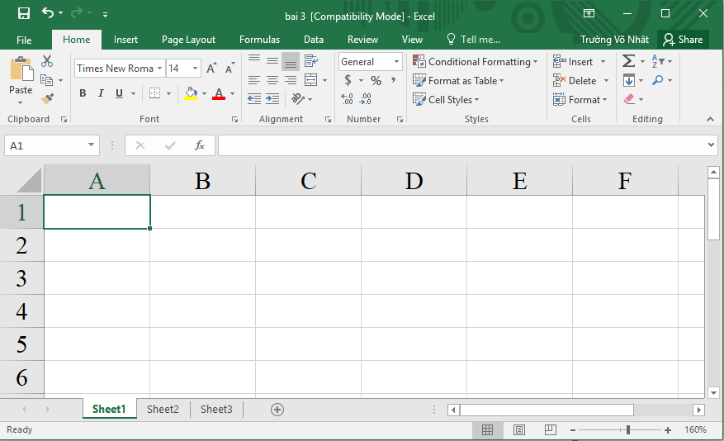
3. Sử dụng địa chỉ trong công thức
Nhập công thức
12
22
8
=(22+8)/2
=(12+8)/2
Nhập lại công thức
Thay đổi 12 thành 22, kết quả trong ô C1 còn đúng không?

Slide 12
3. Sử dụng địa chỉ trong công thức
=(A1+B1)/2
=(A1+B1)/2
12
=(12+8)/2
22
25
8
Nội dung của ô C1 sẽ được tự động cập nhật mỗi khi nội dung trong các ô A1 và B1 thay đổi.
Trong các công thức tính toán ta có thể sử dụng các địa chỉ ô tính để lấy dữ liệu trong ô đó.

Slide 13
3. Sử dụng địa chỉ trong công thức
 Nhập công thức có sử dụng địa chỉ:
- B1. Chọn ô cần nhập công thức.
- B2. Gõ dấu =
- B3. Nhập công thức sử dụng địa chỉ ô tính.
- B4. Nhấn phím Enter hoặc nháy chuột vào nút để kết thúc.

Slide 14
3. Sử dụng địa chỉ trong công thức
Viêc sử dụng địa chỉ của ô tính có lợi ích gì?
Sử dụng công thức chứa địa chỉ ô tính:
-Giúp thực hiện nhanh và chính xác
-Khi thay đổi giá trị dữ liệu trong ô tính liên quan thì kết quả sẽ tự động cập nhật.

Slide 15
HƯỚNG DẪN TỰ HỌC
- Học bài
- Chuẩn bị bài Thực hành 3: BẢNG ĐIỂM CỦA EM
- Tìm hiểu mục đích, yêu cầu bài TH.
- Tìm hiểu BT Nhập công thức, Tạo trang tính và nhập công thức
Link xem bài giảng: https://youtu.be/I2SJI-ZeWJo
Link làm bài đánh giá: https://forms.gle/zRahxvT4rnRdQKpe7

